Slide 1
進捗報告
6/8
林真由

Slide 2
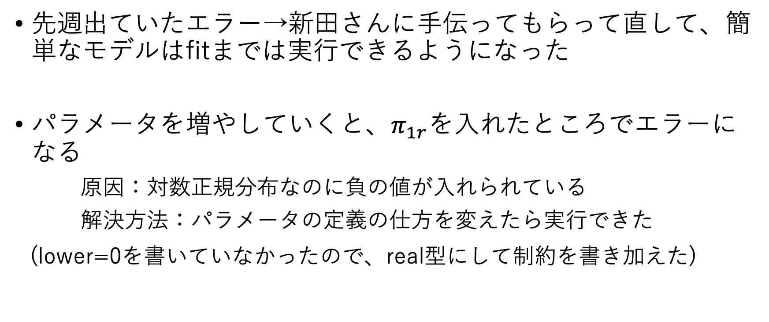
やったこと
先週出ていたエラー→新田さんに手伝ってもらって直して、簡単なモデルはfitまでは実行できるようになった
パラメータを増やしていくと、$π_{1r}$を入れたところでエラーになる
原因：対数正規分布なのに負の値が入れられている
解決方法：パラメータの定義の仕方を変えたら実行できた
(lower=0を書いていなかったので、real型にして制約を書き加えた)

Slide 3

やったこと
一応、論文のモデル（$厳しさ_{mt}=π_{0m}+π_{1m}α_{mt}+e_{mt}$）は作って動かすことができた

